Slide 1
Projektseminar om ETV
DANETV - arbejdsgange
Christian Grøn, DHI

Slide 2
Hierakiet
EU regelsæt
DANETV fælles arbejdsmetoder
Delcenter kvalitetshåndbog
Værts kvalitetshåndbog
s
Delcenter metoder

Slide 3
Arbejdsgang
Kontakt, quick scan og kontrakt
Quick scan report
Definition af anvendelse og kriterier
Kriterie-dokumentation
Verifikations-protokol
Verifikations-rapport, udkast
QA rapport
Testplan
Testrapport
Verifikations-rapport
Verifikationsbevis

Slide 4
Forløb

Slide 5
Andre hensyn
Skabeloner og kvalitetsmanual
Ensartet og gennemskuelig kvalitet og produkt
Effektiv drift med lav pris og junior bemanding
Generiske kriterier
Generiske protokoller
QA
Anerkendelse udenfor EU
Opdeling i test og verifikation
Forberedelse for EU beslutning
Begrænset stakeholder involvering
Holde pris

Slide 6
Helt konkret – et halvfærdigt eksempel

Slide 7
Kriteriedokument - indholdsfortegnelse

Slide 8
Kriteriedokument - opsummeringstabel

Slide 9
Verifikationsprotokol - indholdsfortegnelse

Slide 10
Verifikationsprotokol – QA plan

Slide 11
Verifikationsprotokol – testdesign del

Slide 12
Testplan – indholdsfortegnelse - udsnit

Slide 13
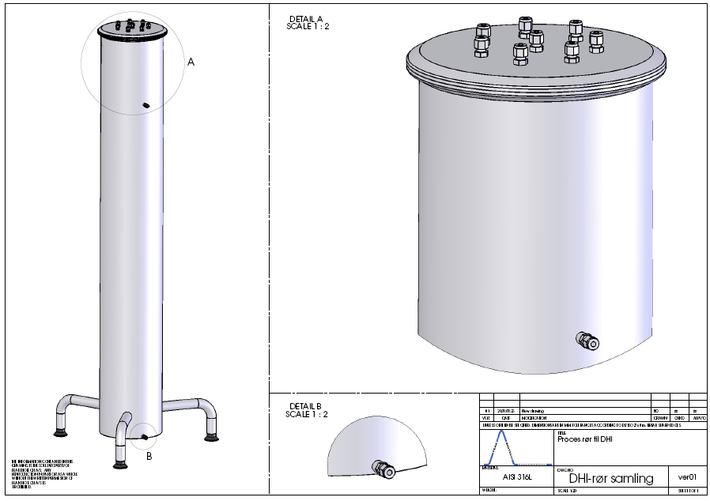
Testplan – planlægning af standpipe

Slide 14
QA rapport - skema

Slide 15
Sammenfatning
Dokumenterede arbejdsgange
Modulære
Skabelonbaserede
Genanvendelige
Genbrugsbaserede
Fælles
Kvalitetssikrede
Verifikation er ikke RDI, men afprøvning
virker dimsen som krævet?

